Slide 2
Ôn tập cuối năm học
HÌNH PHẲNG, HÌNH KHỐI
DÀI, NGẮN. ĐO ĐỘ DÀI
ĐỌC GIỜ TRÊN ĐỒNG HỒ, XEM LỊCH TUẦN

Slide 3
Nói tên mỗi hình, khối hình sau:
Hình tam giác
Hình vuông
Khối lập phương
Hình chữ nhật
Khối hộp chữ nhật
Hình tròn

Slide 4
Khối hộp chữ nhật xanh cao bằng bao nhiêu
khối lập phương đỏ?
Khối hộp chữ nhật cao bằng 5 khối lập phương.

Slide 5
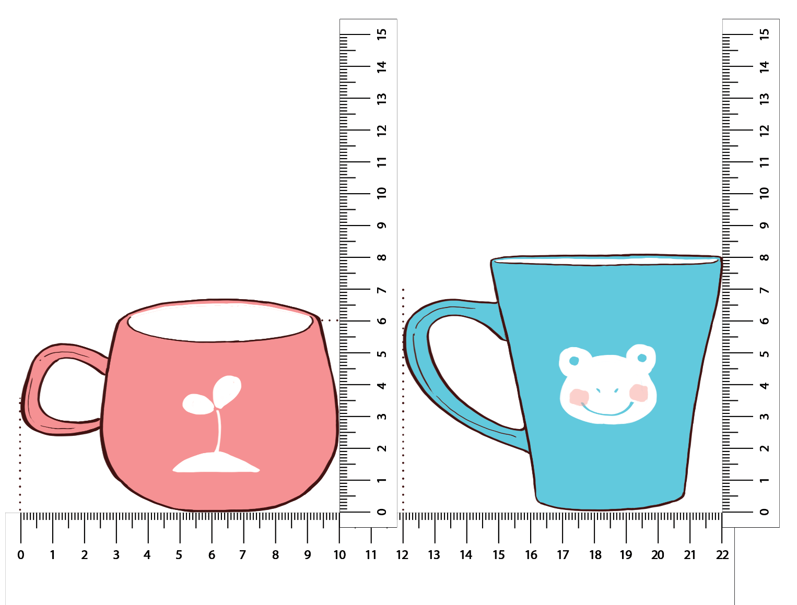
Trả lời câu hỏi:
a. Mỗi chiếc cốc cao bao nhiêu xăng-ti-mét?
Cốc màu hồng cao 6 cm.
Cốc màu xanh cao 8 cm.

Slide 6
Trả lời câu hỏi:
b. Mỗi chiếc cốc rộng bao nhiêu xăng-ti-mét?
Cốc màu hồng rộng 10 cm.
Cốc màu xanh rộng 10 cm.
10 cm

Slide 7
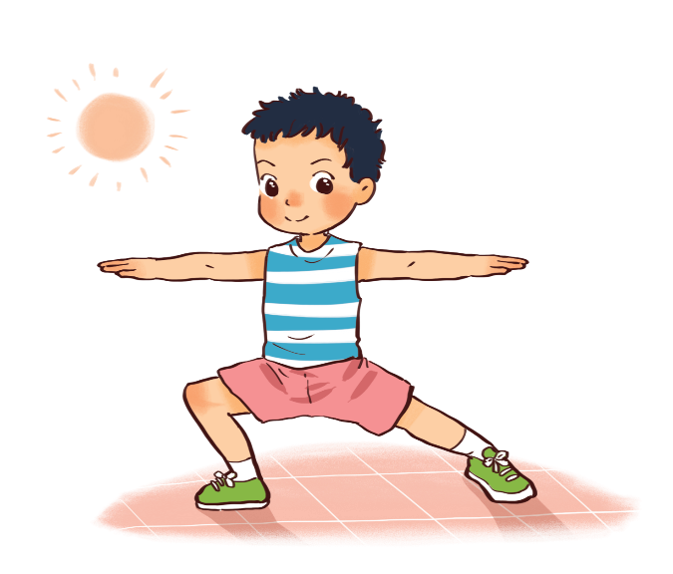
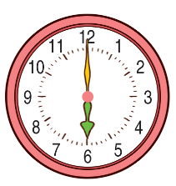
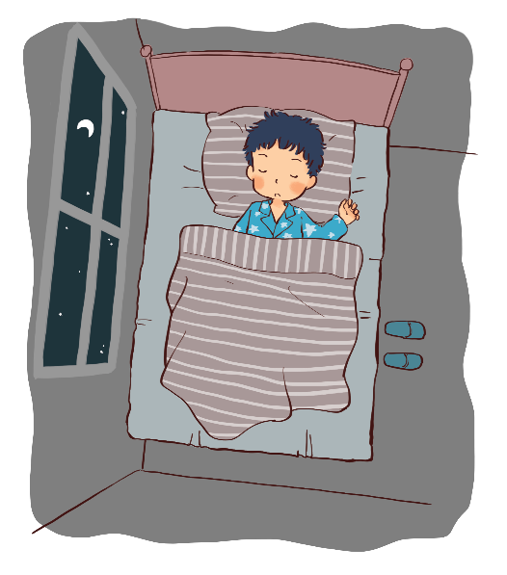
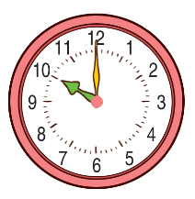
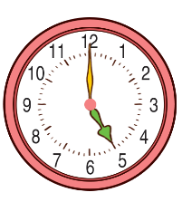
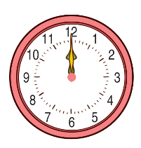
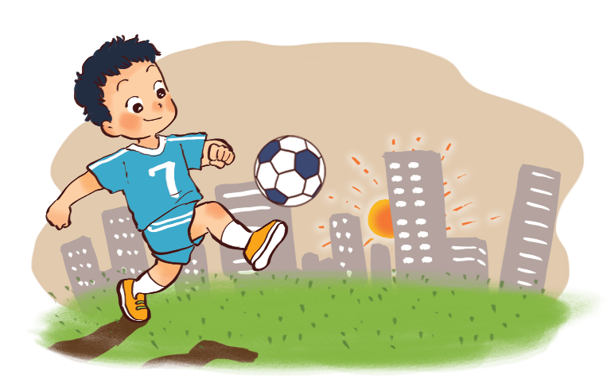
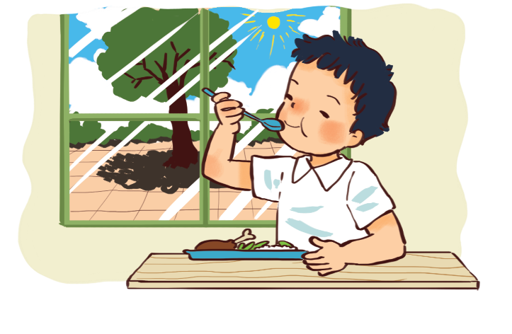
Xem đồng hồ rồi nêu từng việc Hải làm theo
thứ tự thời gian trong một ngày.

Slide 8
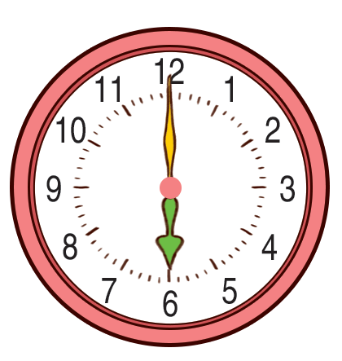
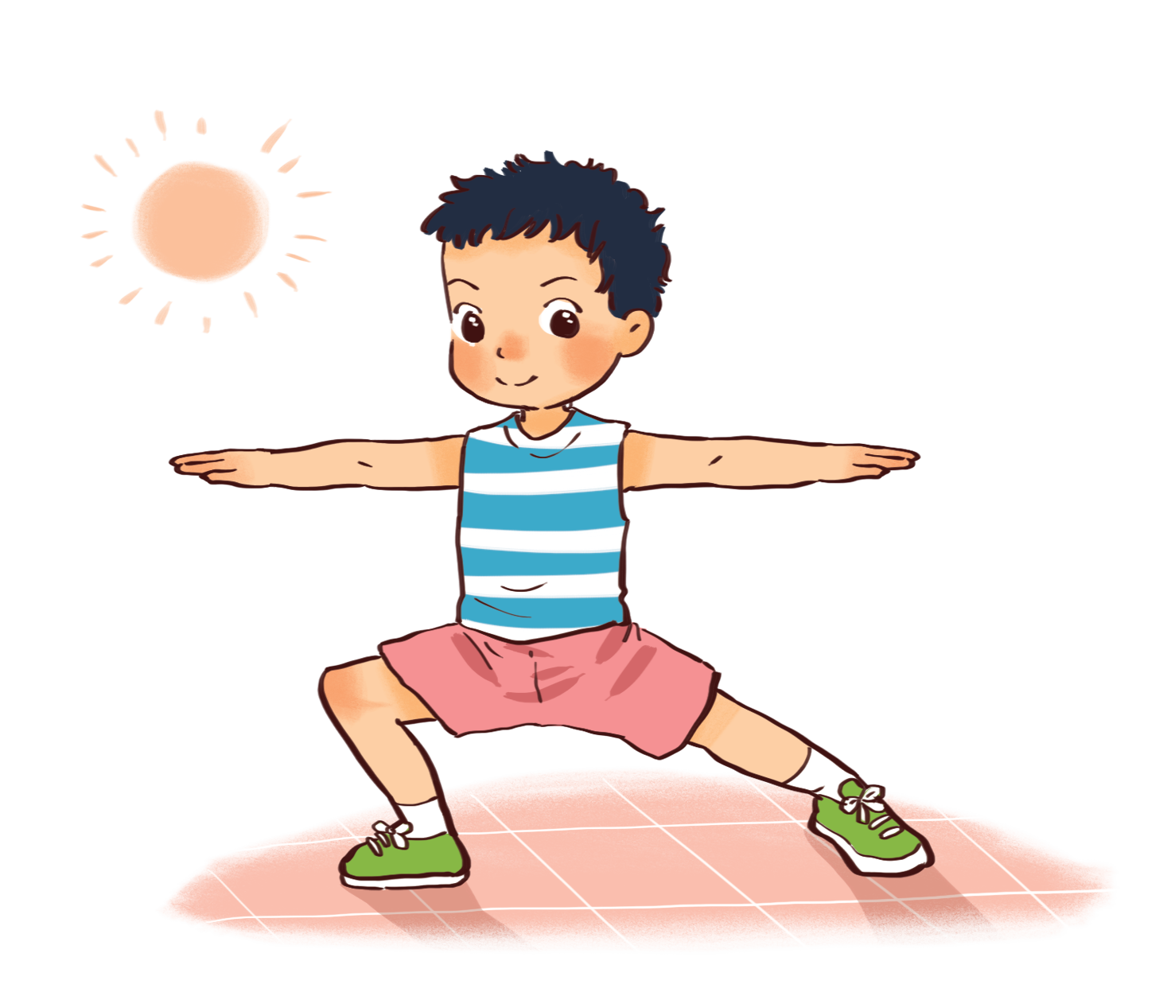
Xem đồng hồ rồi nêu từng việc Hải làm theo thứ tự thời gian trong một ngày.
Lúc 6 giờ (buổi sáng), bạn Hải đang tập thể dục.

Slide 9
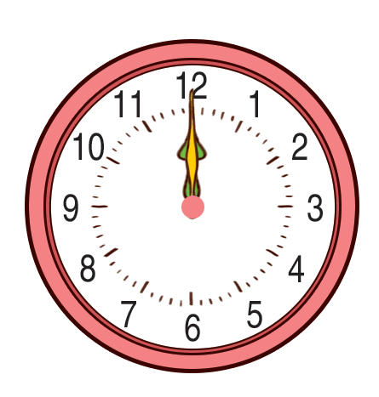
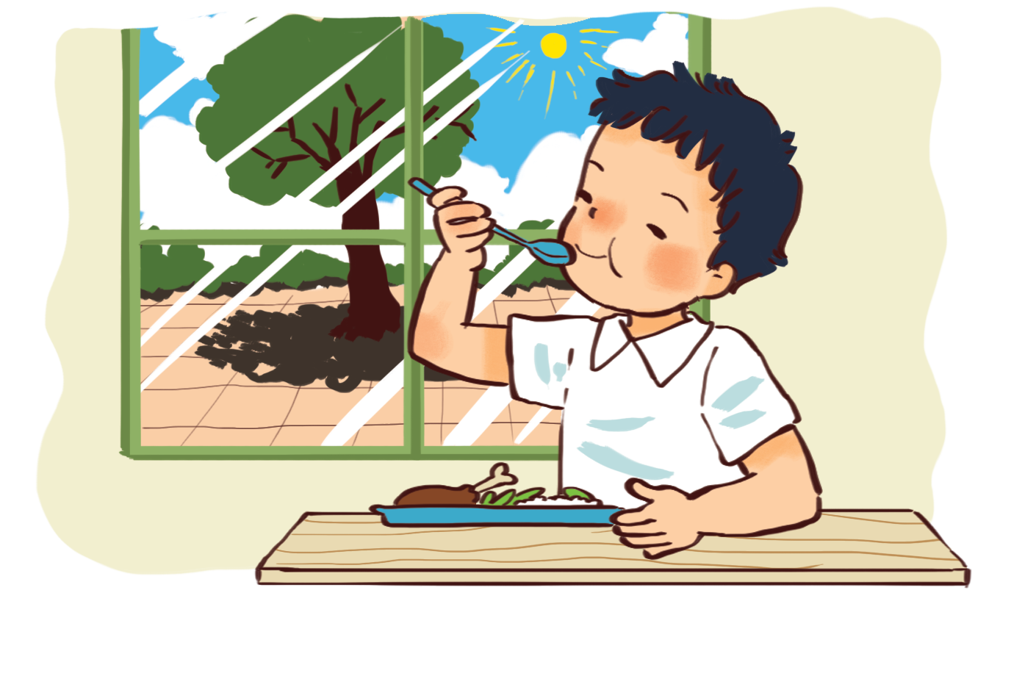
Xem đồng hồ rồi nêu từng việc Hải làm theo thứ tự thời gian trong một ngày.
Lúc 12 giờ (buổi trưa), bạn Hải đang ăn trưa.

Slide 10
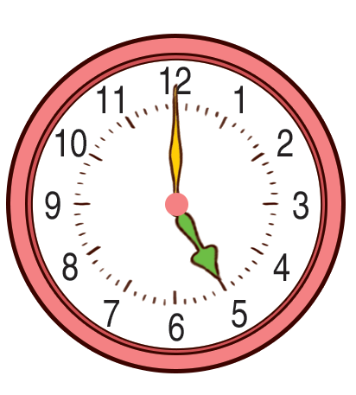
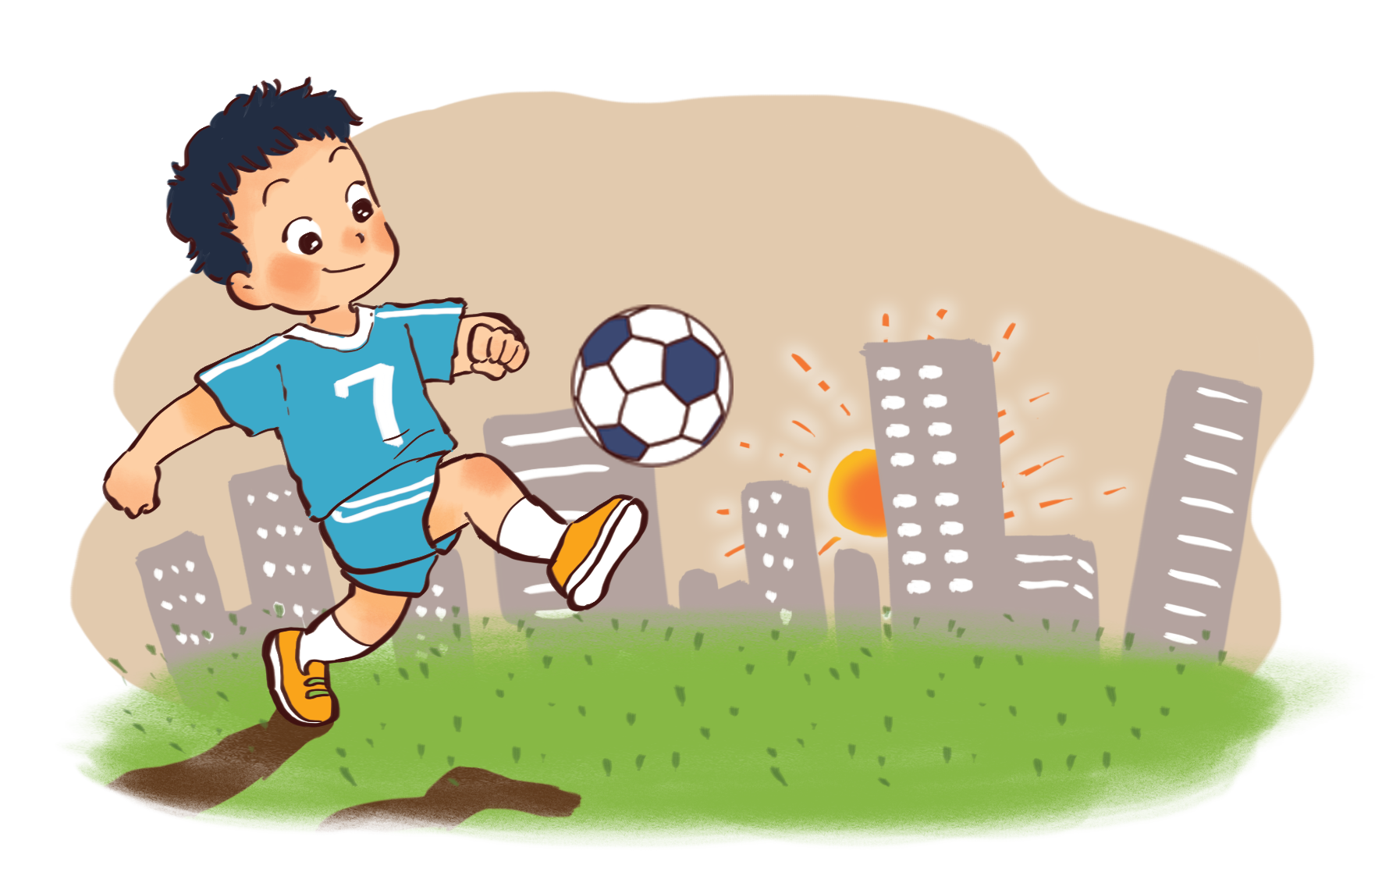
Xem đồng hồ rồi nêu từng việc Hải làm theo thứ tự thời gian trong một ngày.
Lúc 5 giờ (buổi chiều), bạn Hải đang đá bóng.

Slide 11
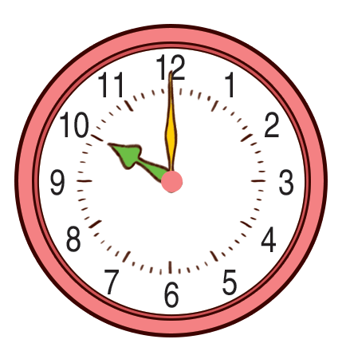
Xem đồng hồ rồi nêu từng việc Hải làm theo thứ tự thời gian trong một ngày.
Lúc 10 giờ (đêm), bạn Hải ngủ.

Slide 12
Hãy làm theo yêu cầu của cô giáo.
Trên bảng cô đã ghi những việc cần chú ý của tuần sau. Các em hãy nói tiếp các ngày trong tuần và việc phải làm trong ngày đó.
VIỆC CẦN CHÚ Ý CỦA TUẦN SAU
Thứ hai | Đi học sớm hơn để chuẩn bị hát múa dưới cờ.
? | Mang hộp bút màu.
?
? | Mặc đồng phục thể thao.
? | Đi dã ngoại.
?
?

